Slide 1

Web应用安全扫描工具解析
AppScan 与 AWVS 介绍与使用体验
SECURITY SCAN TOOL OVERVIEW
Notes:
大家好，欢迎参加本次分享。在今天的数字化时代，Web应用的安全性至关重要。一个微小的漏洞就可能导致数据泄露、系统瘫痪，甚至引发严重的商业危机。因此，选择一款强大、可靠的Web漏洞扫描工具，是保障应用安全的第一道防线。
今天，我们将深入剖析两款业界领先的安全测试工具——HCL AppScan和Acunetix AWVS，从核心技术、功能特性到实际应用场景，进行一次全面的对比，希望能帮助大家更好地理解它们，并为自己的项目选择最合适的安全解决方案。

Slide 2

目录 CONTENTS
01
引言：Web安全测试
02
HCL AppScan
探讨专业安全扫描工具在当前复杂网络环境下的必要性与核心价值。
深度拆解其核心架构、自动化扫描技术、关键功能模块与标准执行流程。
03
Acunetix AWVS
04
总结
全面解析其漏洞检测能力、爬虫技术原理、报表系统及任务调度机制。
无论是使用appscan还是awvs，都要结合企业实际场景需求，提供专业的工具选型方案。
Notes:
本次分享将分为四个部分。首先，我们会简要探讨在当前环境下进行Web安全测试的必要性。接着，我们将分别深入解析HCL AppScan和Acunetix AWVS这两款工具，了解它们的核心技术、功能特点和标准扫描流程。最后，也是最重要的部分，我们会将两款工具进行横向对比，并结合不同的应用场景，给出一些选型建议，帮助大家做出更明智的决策。

Slide 3
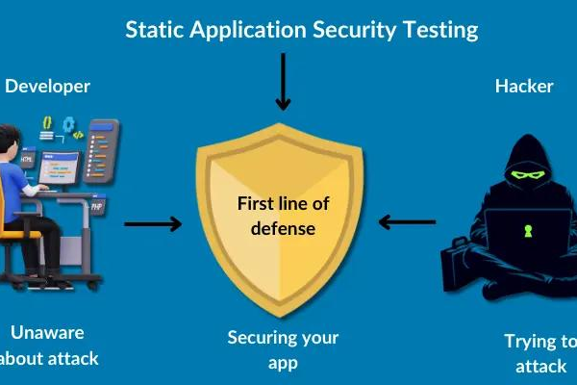
Web安全测试的重要性
数字化时代的安全挑战
据统计，超过80%的Web应用存在中高危漏洞。攻击者正利用这些弱点发起频繁攻击，可能导致严重后果：
数据泄露
隐私与机密被窃取
恶意攻击
植入后门篡改网页
服务中断
业务瘫痪损失惨重
合规风险
违反法规面临重罚
主动防御：安全“左移”的必要性
SAST 静态应用安全测试
专业的Web漏洞扫描工具能在DevSecOps流程中主动发现隐患，帮助团队在漏洞被利用前进行修复，将安全防线前置到开发阶段。
通过自动化分析源代码，在开发阶段建立第一道防线，有效识别潜在的安全漏洞，是实现安全左移的核心技术手段。
Notes:
在深入了解工具之前，我们先明确为什么需要进行Web安全测试。如今，几乎所有业务都依赖于Web应用，这也使得它们成为了攻击者的主要目标。数据泄露、恶意攻击、服务中断等事件屡见不鲜，不仅造成巨大的经济损失，还严重损害品牌声誉。更重要的是，全球各地的合规要求日益严格，未能保护好用户数据可能面临严厉的处罚。
因此，采用专业的工具进行主动、持续的安全检测，将安全融入开发的每一个环节，已经不是可选项，而是必选项。右侧展示的SAST（静态应用安全测试）正是其中的代表，它能在代码编写阶段就发现问题，实现我们常说的“安全左移”。

Slide 4
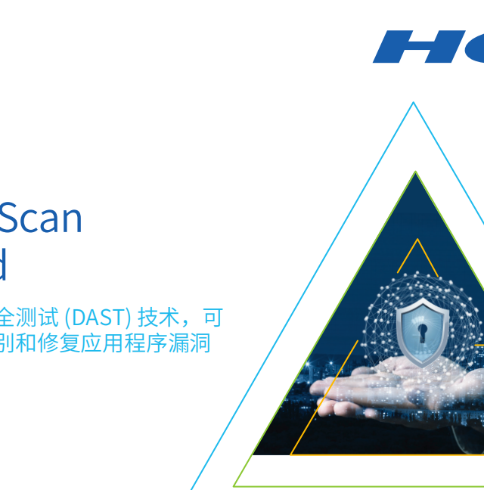
HCL AppScan 解析
核心介绍
HCL AppScan 是一套领先的应用安全测试解决方案套件。它集成多种技术，为开发、DevOps及安全团队提供贯穿整个软件开发生命周期 (SDLC) 的漏洞检测与修复能力。
产品定位
面向企业级用户，提供全生命周期的应用安全测试与风险管理平台。
核心组件能力
Standard (DAST) / Source (SAST) / IAST 交互式分析 / SCA 软件成分分析，覆盖多种测试场景。
业界领先地位
与 AWVS、Burp Suite 并称三大顶级 Web 应用漏洞扫描工具。
Notes:
首先我们来看HCL AppScan。它不仅仅是一个工具，更应该被看作是一个完整的应用安全解决方案。它覆盖了从代码开发到应用部署的整个生命周期，提供了动态、静态、交互式等多种测试能力。
其中，AppScan Standard是其最核心的动态扫描工具，通过模拟黑客攻击来发现运行时漏洞。凭借其全面的功能和强大的性能，AppScan在业界享有很高的声誉，是许多大型企业进行应用安全测试的首选。

Slide 5
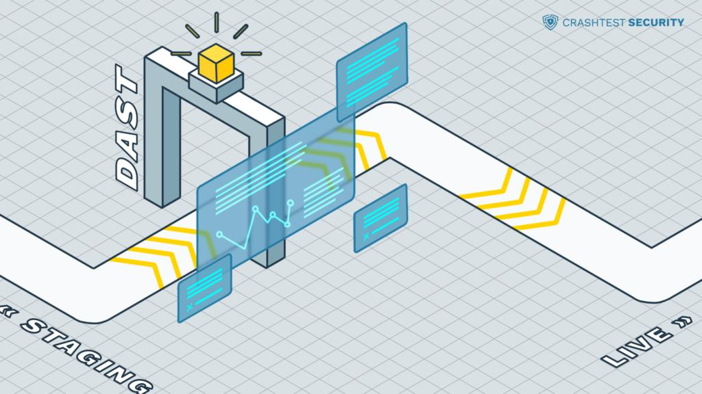
HCL AppScan：核心技术
强大的 DAST 动态扫描引擎
内置嵌入式浏览器，完美解析 Angular/Vue 等复杂前端技术；自动化探索全站路径并注入攻击载荷，覆盖 OWASP Top 10 等数万个核心漏洞规则。
全栈集成化测试体系 (IAST/SAST/SCA)
IAST 结合攻击与代码执行路径精准定位漏洞；SAST 左移至开发阶段分析源码；SCA 自动扫描 Log4j 等开源组件依赖风险，实现全方位检测。
DAST 动态应用安全测试全流程可视化示意 模拟真实用户行为，深度探索复杂应用路径
AI/ML 智能漏洞分析 (IFA)
利用机器学习算法对扫描结果进行智能分析与自动验证，剔除无效告警，显著降低误报率，极大释放安全团队的人工审核时间成本。
Notes:
AppScan的强大之处在于其核心技术。首先，它的DAST扫描引擎非常强大，能够模拟真实用户操作，深入探索现代Web应用的复杂结构。
其次，它不仅仅局限于动态扫描，还整合了静态分析(SAST)、交互式分析(IAST)和软件成分分析(SCA)，形成了一个全方位的检测体系。
特别值得一提的是，最新版本引入了AI和机器学习技术，能够更智能地分析漏洞，大大减少了安全人员需要花费在甄别误报上的时间。

Slide 6
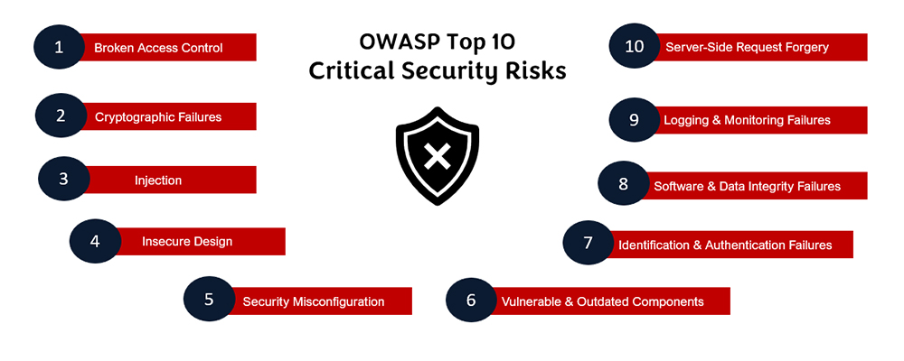
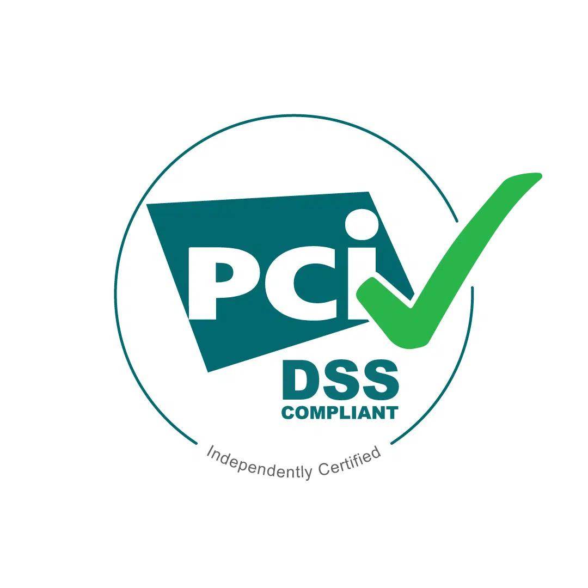
HCL AppScan：核心功能
全面自动化扫描
灵活部署与集成
合规报告与审计
Web应用与API深度测试
支持RESTful、SOAP协议，支持直接导入Postman集合定义，覆盖现代应用架构。
全场景部署方案
支持本地私有化安装、AppScan on Cloud 云端服务，以及云原生的 AppScan 360° 解决方案，适应不同安全环境。
复杂登录机制智能处理
完美支持表单登录、多步骤认证及Token令牌机制，确保扫描深度覆盖受保护区域。
DevSecOps 无缝融合
与 Jenkins、Bamboo 等主流 CI/CD 工具链深度集成，将安全测试嵌入开发流水线，实现左移测试。
权威合规支持
内置40+模板，完美覆盖OWASP Top 10、PCI DSS、GDPR等审计标准。
自定义脚本精细控制
允许编写JavaScript脚本定制扫描逻辑，灵活应对各类复杂的业务场景与交互流程。
Notes:
在功能方面，AppScan提供了全面的自动化扫描能力，无论是传统的Web页面还是现代的API接口，都能高效测试。它的报告功能非常强大，内置了超过40种模板，可以轻松生成满足各种合规审计要求的报告，比如大家熟知的OWASP Top 10和PCI DSS。此外，它灵活的部署方式和与CI/CD工具的无缝集成，使其能够很好地融入到现代DevSecOps工作流中，实现自动化的安全测试。

Slide 7
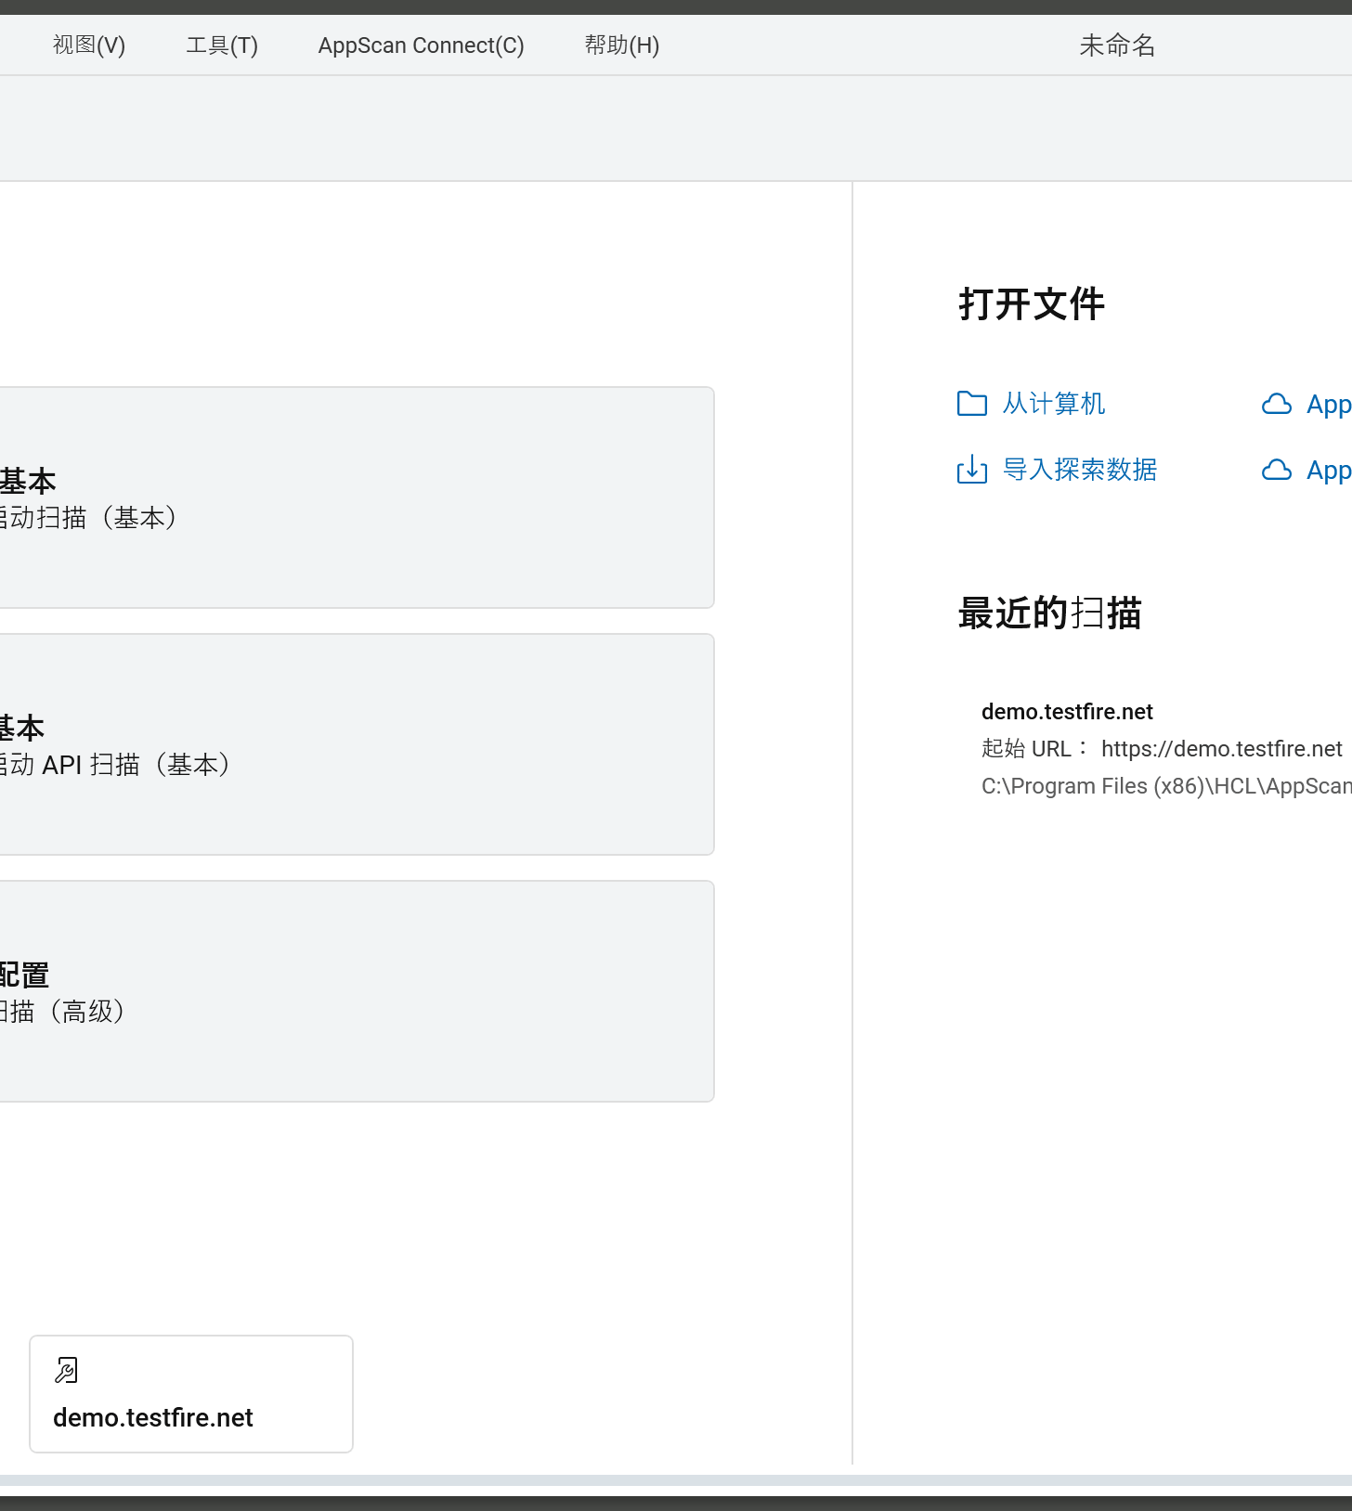
HCL AppScan：扫描流程（见演示视频）
01 / 探索阶段 (Explore) - 构建应用全景
启动与配置
输入目标URL，定制扫描策略与范围
智能自动探索
自动跟随链接/表单/脚本，遍历全站资源
02 / 测试阶段 (Test) - 自动化漏洞检测
注入攻击载荷
针对所有输入点，自动注入数千种攻击向量
生成风险报告
分析响应判断漏洞，汇总风险评级与修复建议
Notes:
AppScan的扫描流程非常清晰，分为探索和测试两个主要阶段。在探索阶段，它像一个智能爬虫，全面地了解目标应用的结构，构建出一份详细的站点地图。这个阶段可以完全自动进行，也可以由用户手动参与，以确保覆盖所有复杂的功能路径。探索完成后，就进入测试阶段，AppScan会对所有发现的输入点进行自动化攻击，模拟各种黑客行为，然后通过分析服务器的响应来识别漏洞。整个过程高度自动化，最终生成一份详尽的报告。

Slide 8
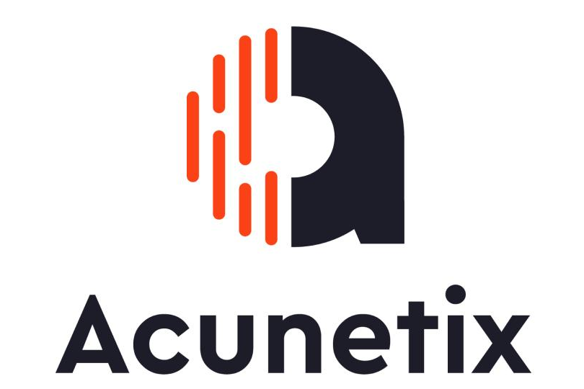
Acunetix AWVS 解析
核心定位
核心引擎
专注于Web应用、API及网站的自动化安全漏洞扫描工具。以快速、精准、轻量的特性，成为Web层漏洞检测的首选方案。
基于深度DAST动态扫描技术，智能结合被动扫描与主动爬虫能力，能够深度遍历复杂的现代Web应用结构，挖掘潜在安全隐患。
三大优势
适用对象
Web 安全专家
专注于 Web 应用与 API 的 自动化漏洞扫描解决方案
•极速扫描：针对大型站点依然保持高效率。 •精准识别：AI辅助分析，误报率显著降低。 •极简部署：资源占用低，安装配置零门槛。
完美适配中小型企业及敏捷开发团队。非常适合需要在产品迭代周期中，快速验证Web应用安全性的DevSecOps场景。
Notes:
接下来，我们看看另一款优秀的工具——Acunetix AWVS。与AppScan的全面套件不同，AWVS更专注于Web应用和API的动态漏洞扫描。它的最大特点就是快速、精准。很多用户选择它，正是因为它能够在较短的时间内提供高质量的扫描结果，而且误报率相对较低。它的安装和使用也比较直观，对于中小型企业或需要快速验证网站安全性的团队来说，是一个非常不错的选择。

Slide 9
Acunetix AWVS：核心技术
深度 DAST 动态扫描
主动爬取站点结构并模拟攻击；全面支持 HTTP/2 等现代协议；原生支持 OpenAPI/Swagger 等各类 API 接口深度检测。
AI 驱动的智能扫描策略
被动信息收集与主动精准攻击相结合，大幅降低误报率；针对 SQL 注入、XSS 等高危漏洞配备专门优化的检测算法。
DAST 动态扫描引擎
模拟黑客攻击路径，深度检测运行时漏洞与逻辑缺陷
适配现代 Web 架构
内置 JavaScript 渲染引擎，完美解析 Angular、React 等框架构建的单页应用 (SPA)，消除传统扫描的盲区。
Notes:
AWVS的核心技术同样以DAST动态扫描为基础。它的扫描引擎经过优化，特别擅长处理现代Web技术，包括对各种API接口的深度扫描。一个很智能的地方在于，它结合了被动扫描和主动爬虫的策略，先通过被动方式全面了解应用，再进行精准的主动攻击，这样既能保证覆盖率，又能有效控制误报。同时，它对JavaScript渲染的良好支持，也使其能够很好地应对当前流行的单页应用。

Slide 10
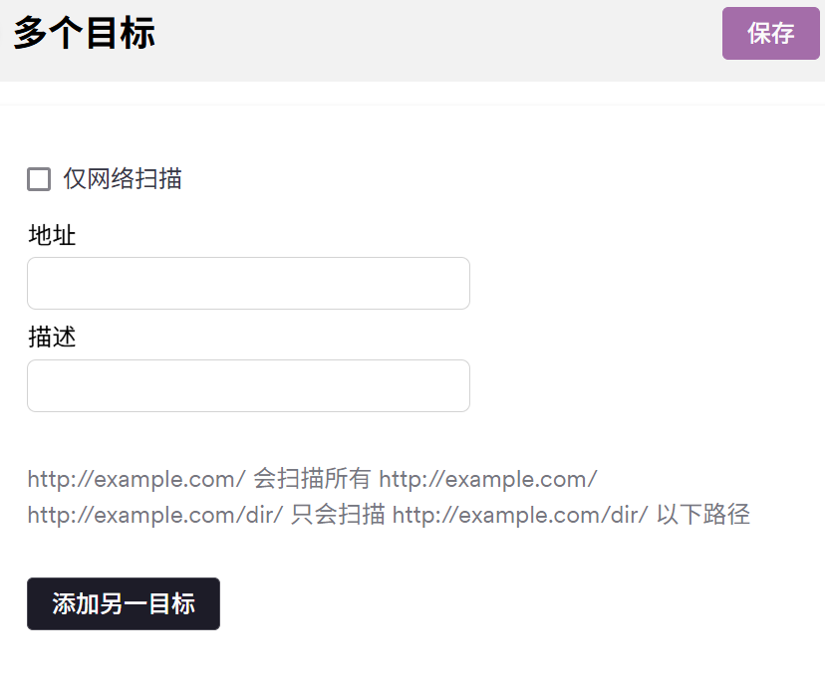
Acunetix AWVS：核心功能
高危漏洞精准检测
灵活的扫描调度
自动识别SQL注入、XSS、命令注入等高危风险，不放过任何潜在威胁。
支持批量与定时任务，无缝集成CI/CD流程，实现DevSecOps自动化。
强大的认证扫描
深度技术栈识别
支持录制登录脚本，携带Cookie/Token扫描，覆盖需鉴权的后台页面。
精准探测Web框架、CMS及中间件版本，快速匹配对应已知漏洞库。
自动化报告生成
持续安全监控
自动生成多语言报告，包含复现步骤与修复方案，降低审计成本。
定期重扫资产，及时发现新引入的安全漏洞，保障业务持续安全。
Notes:
AWVS的功能设计非常实用。它专注于发现那些最危险、最常见的漏洞，比如SQL注入和XSS。它的登录态扫描功能也很强大，可以轻松处理需要登录才能访问的页面，确保扫描的完整性。报告生成是全自动的，内容非常详细，不仅告诉你有什么漏洞，还告诉你怎么重现和怎么修复。此外，它还能自动识别目标网站使用的技术栈，从而更精准地匹配相关漏洞，这大大提高了扫描的效率和准确性。

Slide 11
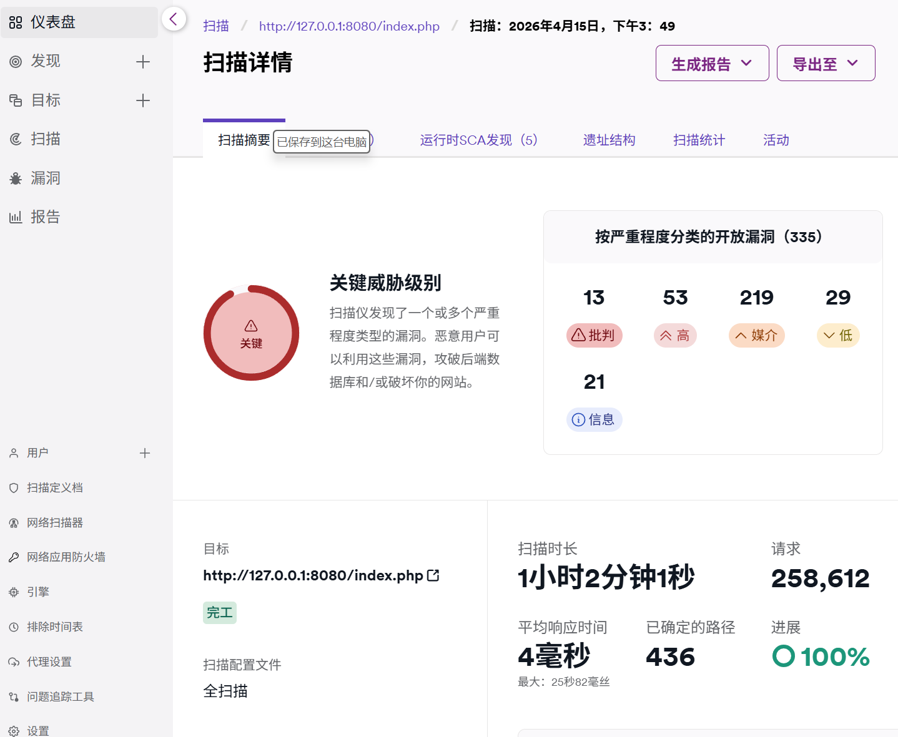
Acunetix AWVS：扫描流程（见演示视频）
添加扫描目标
▍ 扫描监控与结果界面
01
输入待检测的 Web 站点 URL 或 API 接口地址，支持 HTTP/HTTPS 协议。
配置扫描策略
02
灵活选择“快速/完全/自定义”模式，按需配置扫描速度、并发线程及深度。
设置认证信息 (可选)
03
针对需登录的系统，录制登录宏或配置 Cookie/Token，实现鉴权后的深度扫描。
启动自动化扫描
04
系统自动执行爬虫遍历与漏洞检测，支持实时查看进度条与已发现的高危漏洞。
界面实时展示扫描进度、风险等级分布及漏洞详情，支持一键导出 PDF/HTML 格式报告。
生成与分析报告
05
生成含修复建议的可视化报告，用于漏洞分析与整改。
Notes:
AWVS的扫描流程设计得非常简洁明了。用户只需要输入目标地址，选择合适的扫描策略，就可以启动扫描。如果目标网站需要登录，也可以很方便地配置认证信息。整个扫描过程是全自动的，用户可以在界面上实时看到扫描进度和已经发现的漏洞。扫描结束后，一份详尽的报告就生成了，用户可以直接根据报告进行漏洞修复工作。这种简洁高效的流程，使得即便是没有太多安全经验的用户也能快速上手。

Slide 12
总结与选型建议
HCL AppScan
Acunetix AWVS
功能全面、强大的企业级解决方案，适合大型、复杂的应用环境和对合规性有严格要求的场景。
快速、精准、易用的Web/API专用扫描工具，非常适合敏捷开发模式、中小型项目和追求高性价比的团队。
明确需求
评估复杂度
团队能力
预算考量
试用体验
确定是全周期覆盖还是Web层快速扫描
复杂应用需AppScan的深度分析能力
根据人员专业度选择工具的易用性
企业级方案成本更高，需合理规划
亲测两款试用版，匹配自身工作流
💡 核心观点：没有最好的工具，只有最适合当前业务场景与团队的工具。
Notes:
最后，我们来做一个总结。AppScan和AWVS都是非常优秀的工具，只是定位不同。AppScan是一个功能全面的“瑞士军刀”，而AWVS是一把锋利的“手术刀”。
在做选择时，建议大家从自身需求出发，考虑应用的复杂度、团队能力和预算。最重要的一点是，没有最好的工具，只有最适合自己的工具。
强烈建议大家下载试用版，亲自体验一下，看看哪款工具更能融入你的工作流程。

Slide 13

Q&A
感谢聆听
THANKS FOR LISTENING
Notes:
我的分享到此结束，感谢大家的聆听。现在是问答环节，如果大家对今天的内容有任何疑问，或者想进一步探讨关于Web安全测试的话题，都欢迎提出来。谢谢大家！

